Slide 1
The Recruit
Alle 10 de serials

Slide 2
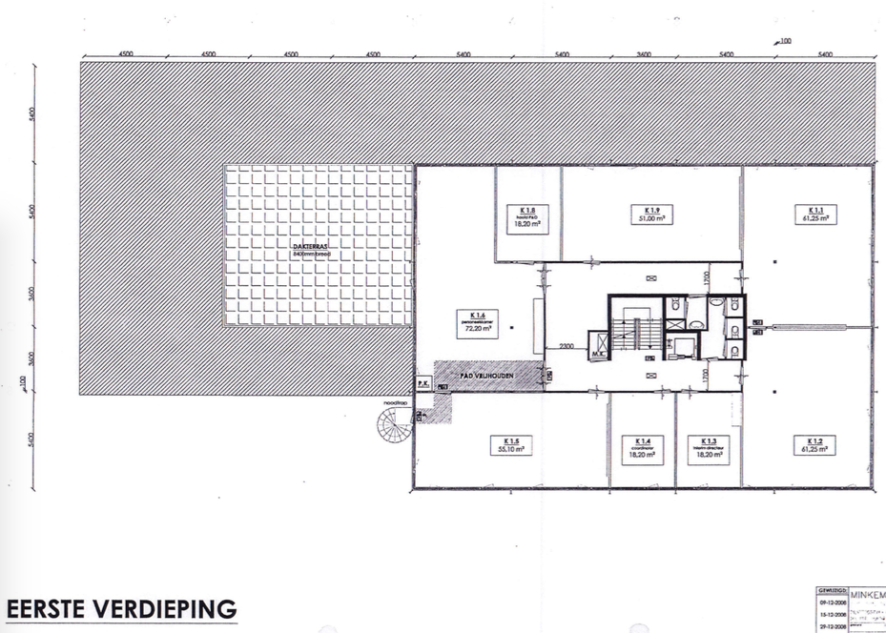
Briefing en Debriefing The Recruit
Instapzone
Team maakt zich gereed, kiest kleding, pakt equipment, overlegt met elkaar.
Game start met branden van groene lamp oid.
Host stapt in via noodingang, kleed zich om als guard en loopt naar deur voor serial 1.
Serial 1 (Wennen aan acteur, start immersie)
Guard schakelt groene lamp in om de run te starten.
Via een schuifluik communiceert het team met deze guard.
Vraag om ID, doel bezoek, uitleg dat security is aangescherpt: Code invoeren voor uitschakelen lasergrid en organistatieproef hal. Luik gaat dicht.
Guard loop weg en opent deur met een knop. Gaat naar balie….
Instapzone
CTRL
Room
1
The Recruit

Slide 3
ENTRANCE
2
Serial 2
Met Fog-spray komen de lasergrids tevoorschijn.
Wanneer het team zonder de grids te raken er doorheen komt, kunnen ze de receptie betreden.
Wanneer een grid word doorbroken, zal de schuifdeur dichtgaan.
Deze kan dan pas weer open via het kastje. De sleutel hiervoor zit aan de ketting in het gat.
VAULT
BEHIND RECEPTION
OFFICE
RECEPTION
EXIT
AIR FILTER SHAFT

Slide 4
ENTRANCE
Serial 3 ID-proef (puzzel 1)
Als in een soort museum, hangt er onder de lege plexiglas plekken een bordje met de omschrijving van de persoon die erbij hoort.
De lasers stralen op letter die het woord: NERVEGAS, deze gaan op de computer ingevoerd worden.
De Desk Operator ziet het ingevulde wachtwoord en start de volgende zaken:
De Russische vlag komt naar beneden onder de balie. Met de boodschap om de saluteer houding aan te nemen.
Het Russische volkslied knalt door de speakers.
Het rolscherm laat hij open gaan.
Tijdens het opengaan zingt de D.O. het volkslied mee uit volle borst, met de saluteerhouding.
VAULT
Wachtwoord
BEHIND RECEPTION
OFFICE
3
RECEPTION
EXIT
AIR FILTER SHAFT
Identificatieproef

Slide 5
ENTRANCE
Serial 4 Social skills
De Desk Operator opent het rolluik. (tenzij automatisch)
A)
Er volgt een discussie waarbij de D.O. vraagt waarom er niet werd meegezongen, hij aangeeft dat … als MIA staat. Wat is er gebeurt? Hoe kan hij hen vertrouwen?
Een nieuwe missie staat klaar. Daartoe heeft … 2 Vials + missie briefing nodig. Met een druk op de knop komt de koker naar beneden.
B)
Het team moet een list verzinnen om de D.O. de deur te laten openen en hem buiten te sluiten dor hem door de entrance te misleiden en op de rode knop te drukken.
Zodra de deur dicht is neemt de host als teamleader contact op dat ze de D.O. hebben gearresteerd.
B
VAULT
BEHIND RECEPTION
OFFICE
RECEPTION
4
EXIT
B
AIR FILTER SHAFT
A

Slide 6
ENTRANCE
Serial 5: Airshaft puzzel
Er liggen blueprints achter de receptie.
Duidelijk wordt dat deze vials vanachter een LAB komen. Via een scherm is er live-footage vanuit het LAB. Toegang is te verkrijgen via de Airvents.
Hiertoe moet met de schroeftol de 4 schroeven eruit gedraaid worden.
De airshaft heeft een gangenstelsel. Er zijn 3 exit punten. Punt 2 en 3 gaan met magneet locks open. Door met de groep de rode knoppen in te drukken die in het stelsel verstopt zitten gaan deze los.
3
VAULT
BEHIND RECEPTION
OFFICE
RECEPTION
5
1
EXIT
AIR FILTER SHAFT
2

Slide 7
ENTRANCE
T
Serial 6: Entrance
A) Telefoongesprek
Om de Lab-man uit zijn Lab te krijgen, kan met de telefoon vanachter de receptie naar hem gebeld worden. Hierdoor komt het LAB leeg en kan het team ongezien het LAB in komen.
B) Zonder afleiding gaat het team naar binnen. Dit resulteert in lagere stealth score. En het sluiten van tussendeur door de vluchtende Lab-man.
De sleutel van deze deur is te vinden in het LAB: in een lichaam. De hint is een X-ray die voor een lichtbalk geplaatst kan worden.
T
VAULT
BEHIND RECEPTION
OFFICE
RECEPTION
6
EXIT
AIR FILTER SHAFT

Slide 8
ENTRANCE
T
Serial 7 De lab-gast
DMV interactie zal het team de Lab-gast zover moeten krijgen om de Vault te openen voor hen.
Tevens komen ze erachter dat het Zenuwgas hier in ligt opgeslagen.
Hoe meer ze de Laborant aan info kunnen laten geven, hoe beter. Druk zetten zal veel minder opleveren dan zijn vertrouwen winnen.
Uiteindelijk zal de laborant na het openen als eerste naar binnen moeten om door de secret exit zijn “Houdini” act te doen en de veiligheids measures aan te zetten.
Laborant vertelt over pressure plates, en de lightswitch. Hij zal in het donker oversteken om licht aan te zetten en het team dan de plates aan te wijzen. Echter smeert hij hem via de secret escape.
7
T
VAULT
BEHIND RECEPTION
OFFICE
RECEPTION
EXIT
AIR FILTER SHAFT

Slide 9
ENTRANCE
Scherm
T
Serial 8 De Vault I (samenwerken)
Hoogste security level.
Een decibelmeter hangt duidelijk zichtbaar. Deze piekt uit. Bij een overschrijding over de max, gaat er 1 van de lampen branden.
Pressure plates. De vloer is rigged, bij een verkeerde stap zal er een luid geluid afgaan en zal daardoor ook 1 van de lampen aangaan.
Bij 5 lampen gaat het totale alarm af.
Om te ontdekken welke kluis er open moet is samenwerken nodig. Met de sleutel uit de kluis kan met de ruimte met het ToetsenBord openen. Deze en het Scherm zijn aan elkaar verbonden. DMV communicatie via de telefoons kan men de file openen en lezen welk kluisnummer het is.
T
VAULT
8
BEHIND RECEPTION
TB
OFFICE
RECEPTION
EXIT
AIR FILTER SHAFT

Slide 10
ENTRANCE
Scherm
T
Serial 9 Vials puzzel
In het kluisje liggen 2 vials met een paarse en een roze vloeistof, gemarkeerd met een sticker.
Om geen sporen achter te laten moeten ze worden vervagen voor replica’s.
Hiervoor is het LAB nodig met de 2 lege vials vanuit serial 4
De beschrijvingen hangen als vaste schilderijen in The Office.
Door samen te werken met de juiste ingredienten kan er een paarse en een roze vloeistof gemaakt worden. Daarna labelen en terugplaatsen.
T
VAULT
BEHIND RECEPTION
TB
OFFICE
RECEPTION
EXIT
9
AIR FILTER SHAFT

Slide 11
ENTRANCE
Serial 10: Pound the Alarm!
De HEL breekt los. Zwaailampen, rook uit de ventilatieschachten en het Alarm loeit. Maskers op!
Het team moet met de vials eruit.
Hoe minder sporen, hoe hoger de score.
Het alarm kan (en moet) uitgezet worden. De stoppenkast verklapt de code. Zodra het alarm uit is gaat de entrance open.
Een nieuw lasergrid staat aan. Foggen en erlangs. Bij af laten gaan gaat schuifdeur S dicht. De route is dan via Shaft exit 3.
S
3
VAULT
BEHIND RECEPTION
10
OFFICE
RECEPTION
EXIT
AIR FILTER SHAFT

